Slide 1


Slide 2
Sommaire
Me présenter
A qui est destiné l’utilisation du site
Présentation de l’entreprise
Présentation du site
Expliqué mon choix
Fin

Slide 3
Je me présente

Slide 4
A qui est destiné l’utilisation du site

Slide 5
Présentation de l’entreprise
Nexary

Slide 6

Présentation du site
Header

Slide 7
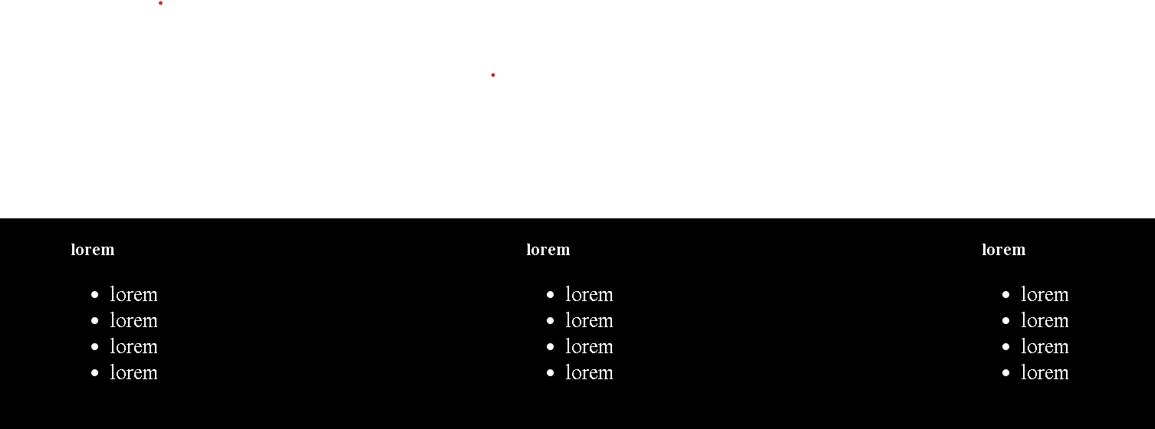
Présentation du site
Footer

Slide 8

Présentation du site
Accueil

Slide 9
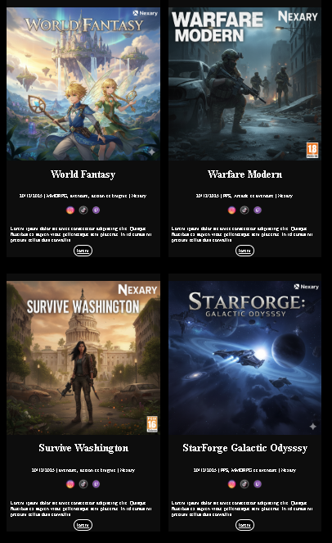
Présentation du site
Catalogue

Slide 10

Présentation du site
Jeux

Slide 11
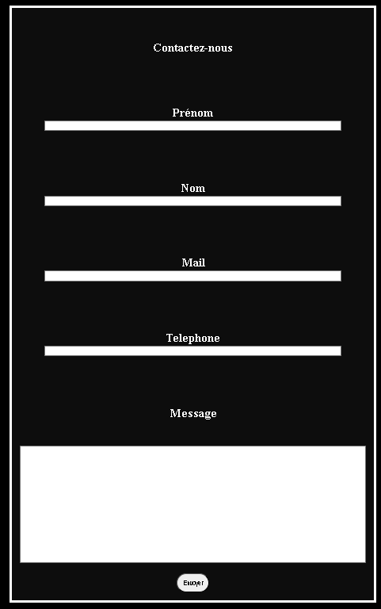
Présentation du site
Contact

Slide 12
Expliquer mon choix

Slide 13
Fin

